Slide 1
Pärnunkatu ja Ole Kandelinin puisto
Katu- ja puistosuunnitelman yleisötilaisuus 25.4 klo 18:00

Slide 2
Tilaisuuden ohjelma
Tilaisuus alkaa klo 18:00
Tervetuloa, ohjelma ja käytännöt
Suunnitelman esittely
Yleisön kysymykset
Mistä löydät lisätietoa ja miten voit kertoa mielipiteesi?
Notes:
Teams-kokous aukeaa 17.45
ihmisiä odotushuoneesta sisään klo 17.50 / 17.55
taustalla jaettuna no esitys, näkyvissä tilaisuuden ohjelma
Tilaisuus alkaa klo 18
Tervetuloa – Johanna ja Maria > esittäytyminen
Konsultti esittäytyy

Slide 3
Tilaisuuden käytännöt
Käydään ensin läpi suunnitelman sisältö, sitten kysymykset
Kysymyksiä ja kommentteja voi kirjoittaa viestikenttään esittelyn aikana
Puheenvuoropyynnöt kättä nostamalla
Notes:
Käydään läpi tilaisuuden ohjelma ja käytännöt - konsultti kertoo
ensin käydään suunnitelma läpi, sitten voidaan keskustella
kysymyksiä ja kommentteja voi kirjoittaa viestikenttään esittelyn aikana
puheenvuoropyynnöt kättä nostamalla
voi halutessaan laittaa oman kameran päälle kun puhuu, muuten mikrofonit ja kamerat kiinni tilaisuudessa

Slide 4
Suunnitelman esittely
Asemakaava ja hankkeen perustelut
Pärnunkadun katusuunnitelma
Ole Kandelinin puiston puistosuunnitelma
Notes:
Suunnitelman esittely – konsultti esittelee, kolme osiota
ensin asemakaava ja hankkeen perustelut -osio – tämän esittelee Maria / Johanna
puistosuunnitelma ja katusuunnitelma -osiot – tämän esittelee konsultti

Slide 5
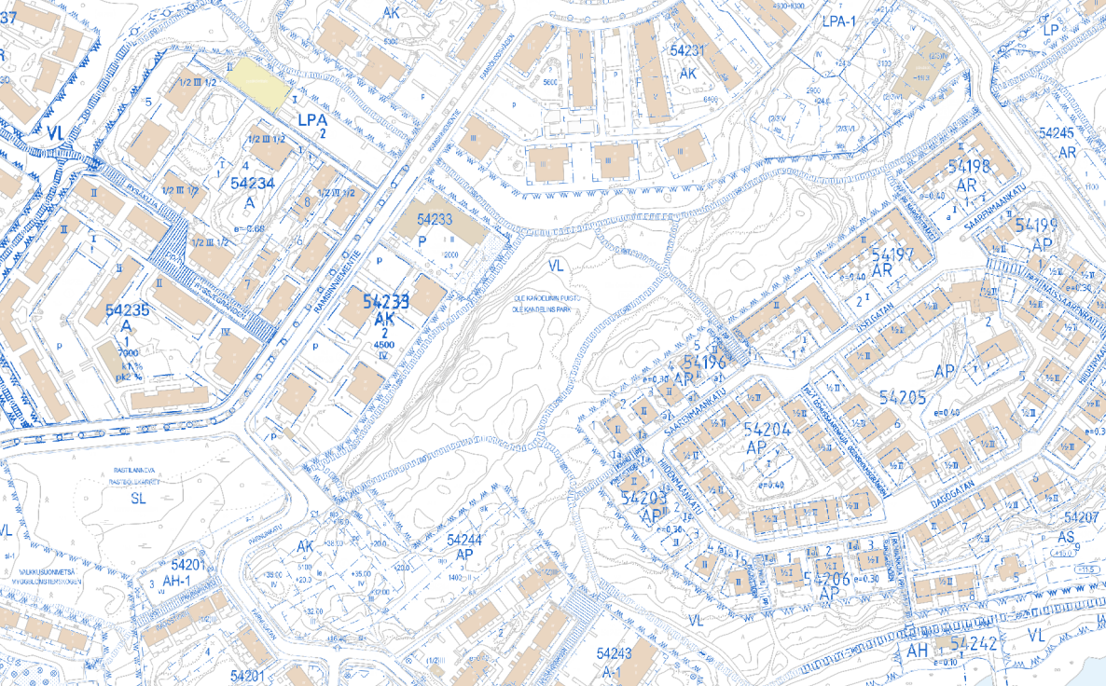
Ajantasainen asemakaava

Slide 6
Asemakaava 12672
Alueella kaavamuutosprosessi käynnistyi yksityisen tontinomistajan hakemuksesta. Asemakaavamuutos on tullut voimaan 7.7.2022.
Pärnunkadun ja Ole Kandelinin puiston suunnitteluhankkeet ovat käynnistyneet asemakaavamuutoksen ja Pärnunkatu 4 tontin rakennuslupavalmistelun johdosta.

Slide 7
Asemakaavamuutoksen tavoitteet
Täydentää Ramsinrannan asuinaluetta ja edistää alueella uutta asuntorakentamista.
Kehittää alueellista virkistysyhteyttä parantamalla kulkuyhteyttä Pärnunkadulta Ole Kandelinin puistoon
Rastilannevan luonnonsuojelualueen tilaa pyritään parantamaan lisäämällä sinne virtaavan huleveden määrää.

Slide 8
Liikennesuunnitelma
Kaavaratkaisun yhteydessä on laadittu liikennesuunnitelma nro 7119, joka parantaa Pärnunkadun liikenneturvallisuutta jalankulkijoille lisäämällä jalkakäytävä molemmin puolin katua.
Liikennesuunnitelmassa on lisäksi esitetty Pärnunkadun pysäköintialue ja uudet tonttiliittymät

Slide 9
Pärnunkadun katusuunnitelma
Notes:
Suunnitelman esittely – konsultti esittelee, kolme osiota
ensin asemakaava ja hankkeen perustelut -osio – tämän esittelee Maria / Johanna
puistosuunnitelma ja katusuunnitelma -osiot – tämän esittelee konsultti

Slide 10
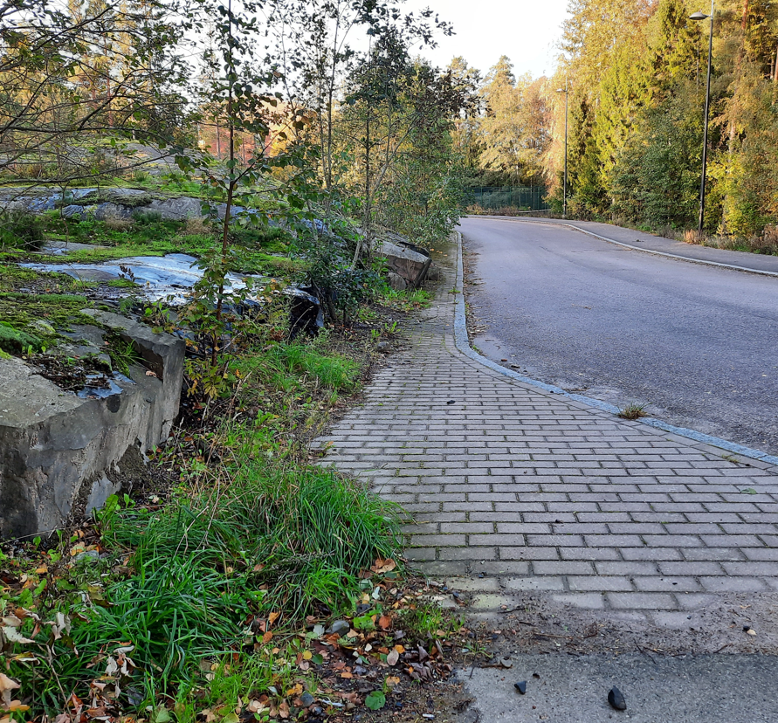
Pärnunkatu
Kadun itäpuolelle rakennetaan uusi jalkakäytävä
Hulevesien johtumista Rastilannevalle lisätään ja laadullisesti parannetaan
Pysäköintipaikkojen jäsentely poikkeaa tehdystä liikennesuunnitelmasta. Jäsentely on yhteensovitettu tontin sisäänajon sekä Ole Kandelinin puistoon johtavan kulkuyhteyden kanssa.
Nykyiset huonokuntoiset päällysteet ja reunatuet uusitaan / kunnostetaan

Slide 11
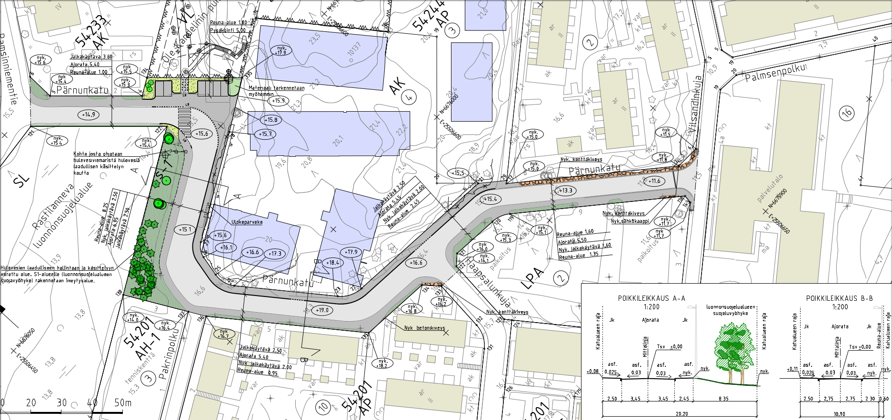
Katusuunnitelmaluonnos 17.4.2024

Slide 12
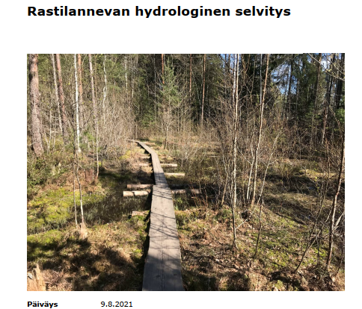
Rastilanneva
Rastilannevan alue kuivuu
Alueesta on tehty hydrologinen selvitys 2021/Sitowise
Katuhankkeen yhteydessä hulevesiratkaisuja parannetaan siten, että hulevedet kulkeutuvat paremmin nevalle ja niiden laatua parannetaan

Slide 13
Ole Kandelinin puiston puistosuunnitelma
Notes:
Suunnitelman esittely – konsultti esittelee, kolme osiota
ensin asemakaava ja hankkeen perustelut -osio – tämän esittelee Maria / Johanna
puistosuunnitelma ja katusuunnitelma -osiot – tämän esittelee konsultti

Slide 14
Nykytilanteen ilmakuva
Suunnitelma-alueen
raja

Slide 15
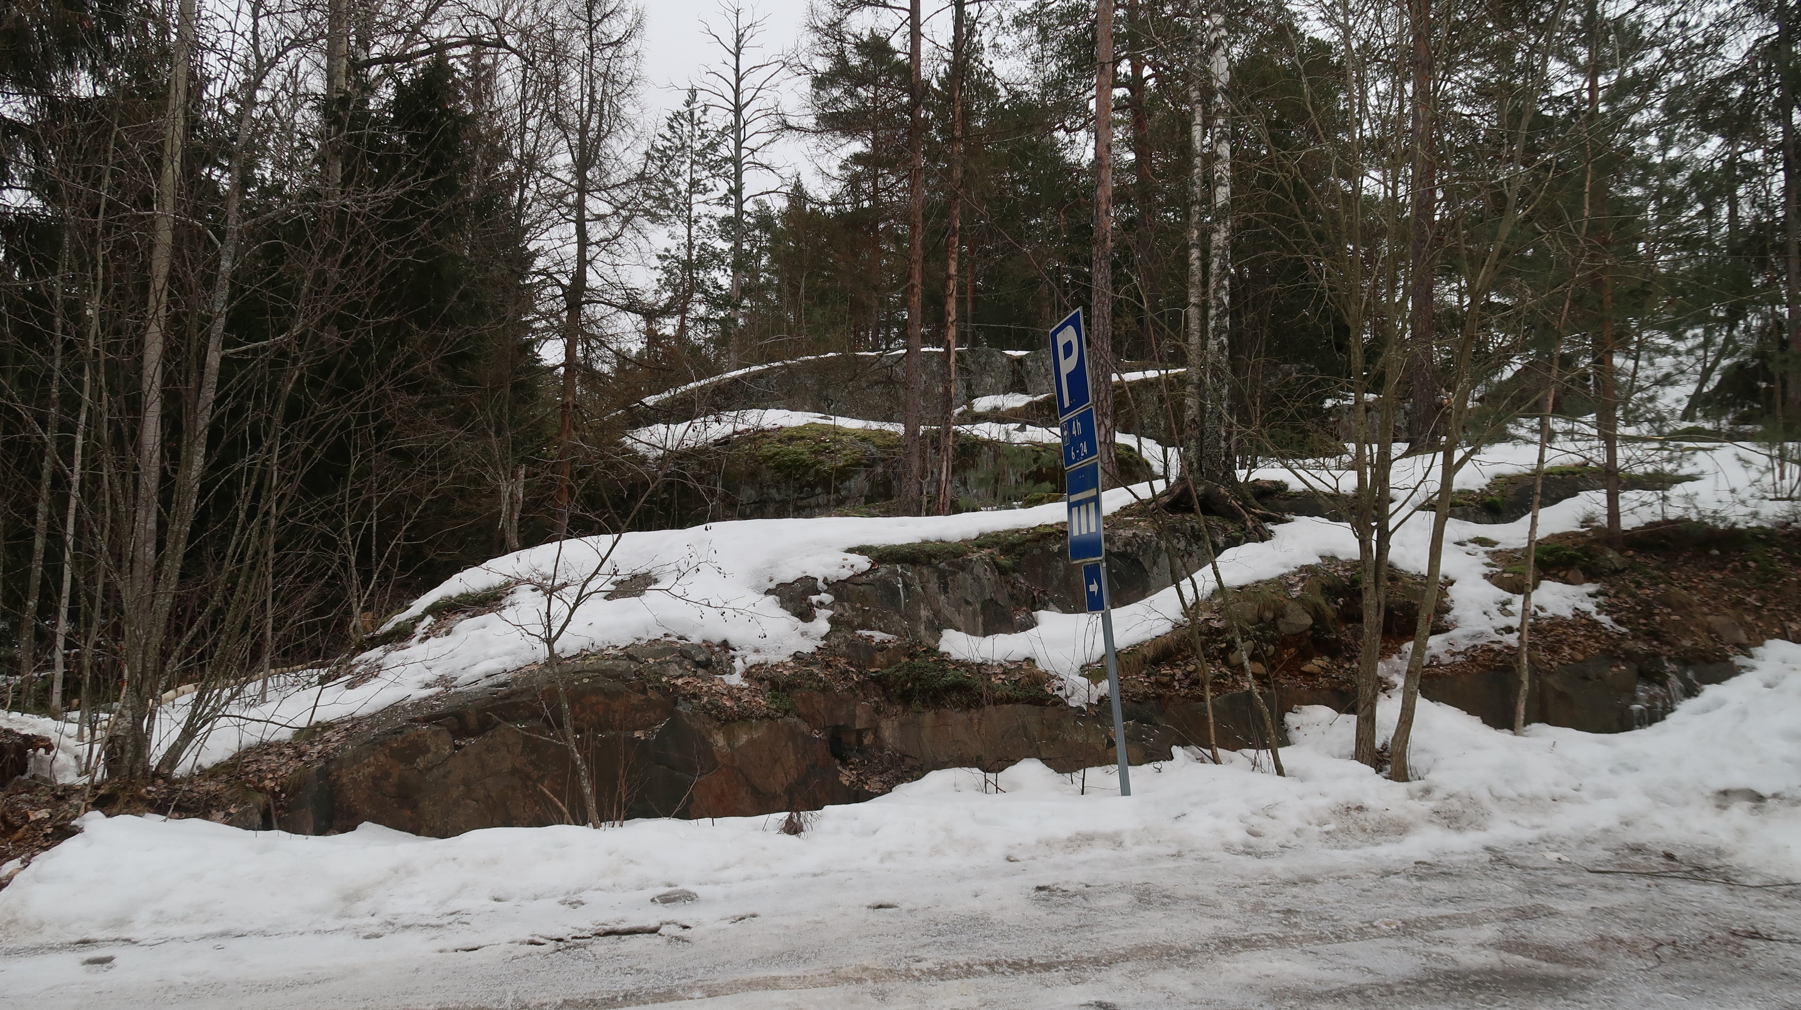
Nykytilanteen ongelmakohdat
Alueen asemaakaava on muuttunut Pärnunkatu 4 ja 6 kohdalla. Tonttien rakentaminen katkaisee nykyisen kulkuyhteyden Pärnunkadulta kallion laelle.
Pärnunkadulta ei ole yhteyttä koilliseen nykyiselle valaistulle virkistysreitistölle.
Yhteys nykyiseltä virkistysreitistöltä puiston eteläosaan puuttuu.
Puiston länsiosa on toiminut länsimetron ja sen jälkeen muidenkin työmaiden työmaa-alueena sekä lumenvarastointialueena.
Osa puustosta on tullut elinkaarensa päähän. Puisto on kulunut ja yleisilmeeltään epämääräinen.
Nykytilanne ei palvele toivottua käyttöä. Alueelle toivotaan jalkapallokenttää ja hallia. Lumenkasauksen edellytyksiä tulee tukea.

Slide 16
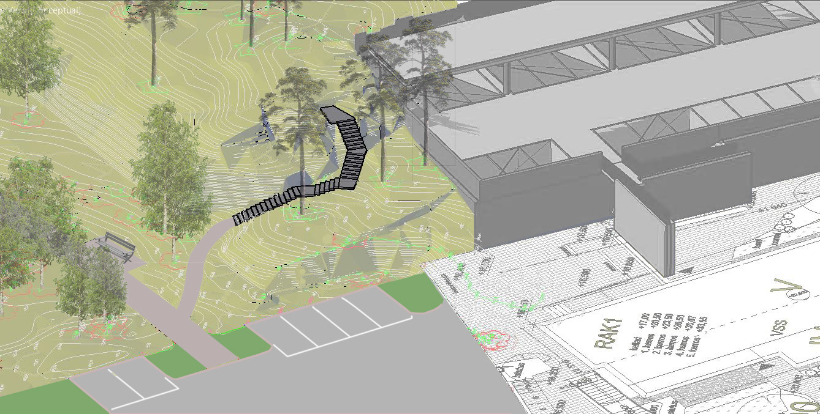
Puistosuunnitelman
toimenpiteet
Pärnunkadulta kalliolle rakennetaan teräsrakenteiset portaat, jotka kiinnitetään kallioon kallion muotoja myötäillen.
Oheisessa mallikuvassa näytetään portaiden sijainti ja viereiselle tontille suunnitellun rakennuksen hahmo.

Slide 17
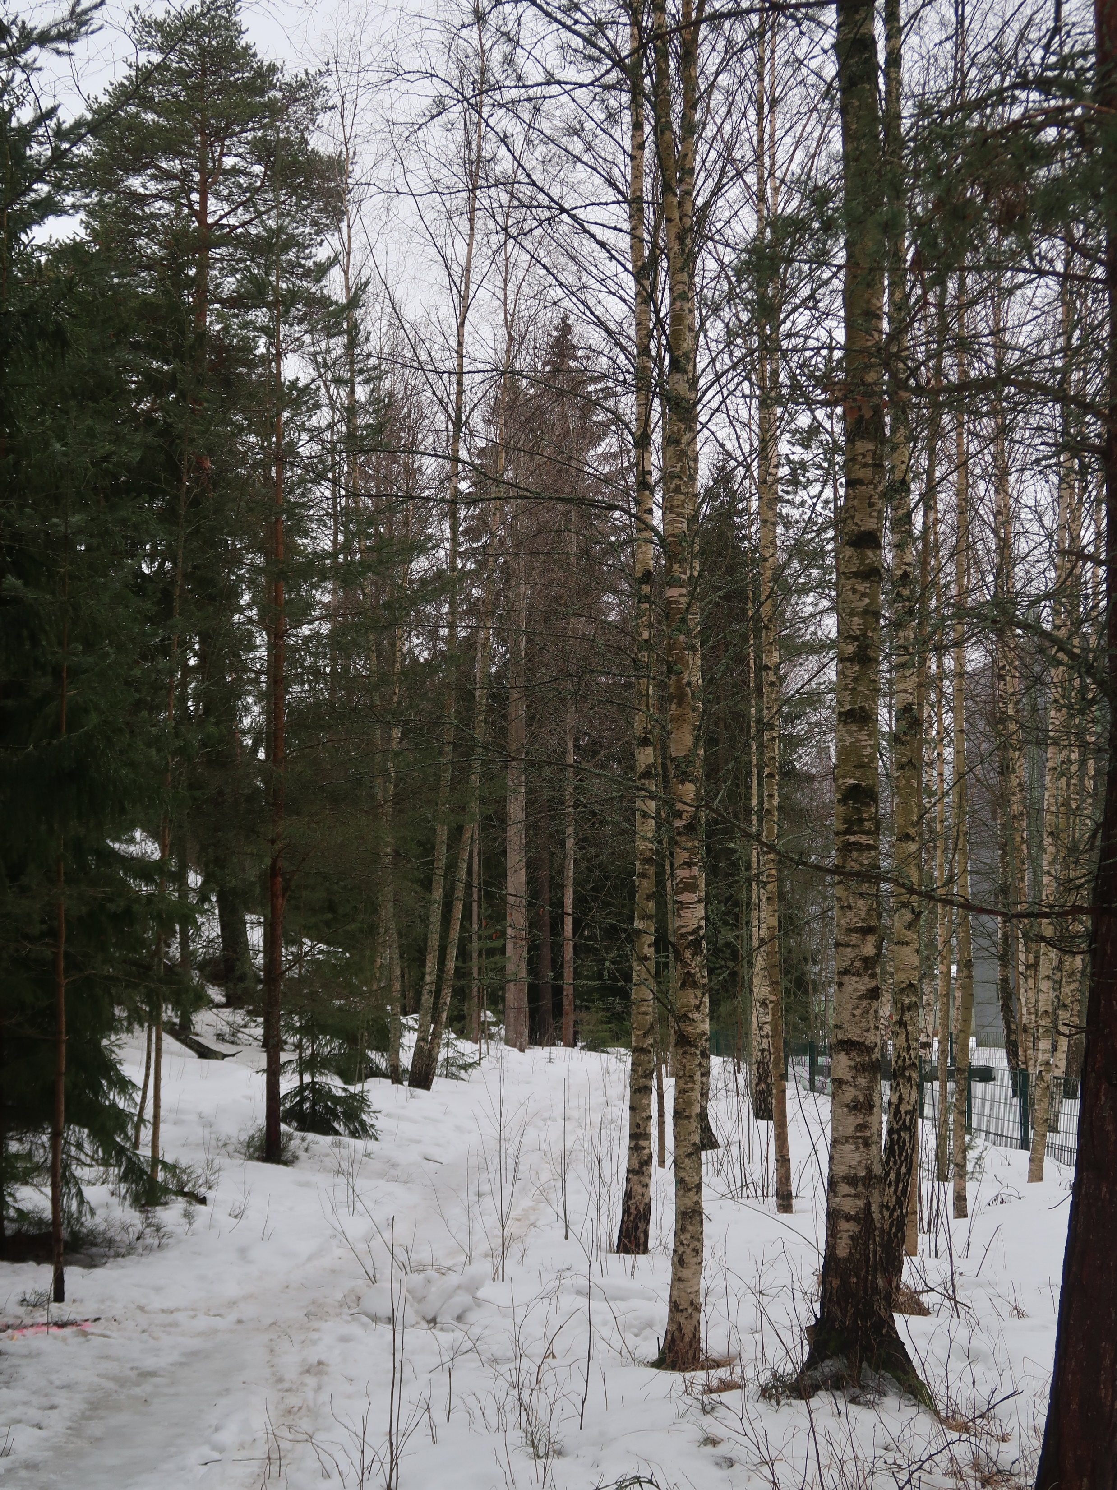
Puistosuunnitelman
toimenpiteet
Valaistun reitin rakentaminen puiston länsireunaan virkistysreitistön yhtenäistämiseksi.
Polkuyhteyden rakentaminen olemassa olevalta reitiltä etelään - Kihnun ja Vilsandinkujan yhdistävälle reitille
Puita kaadetaan ainoastaan reittien rakentamistoimenpiteiden edellyttämässä laajuudessa ja säilytetään aina kun suinkin mahdollista.
Läntisen reitin tieltä poistuu 40 puuta.
Itäisen reitin tieltä poistuu 20 puuta.

Slide 18
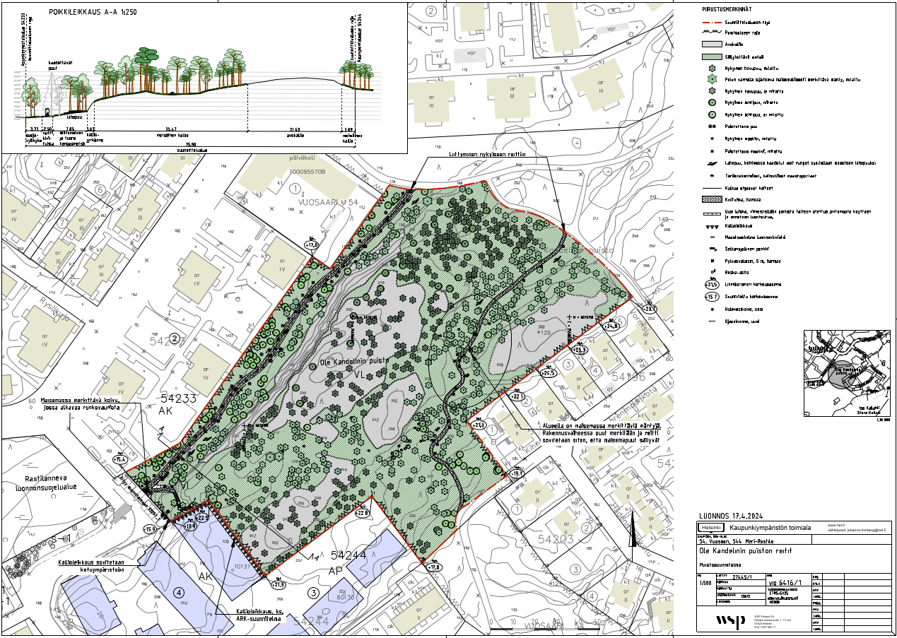
Puistosuunnitelma

Slide 19
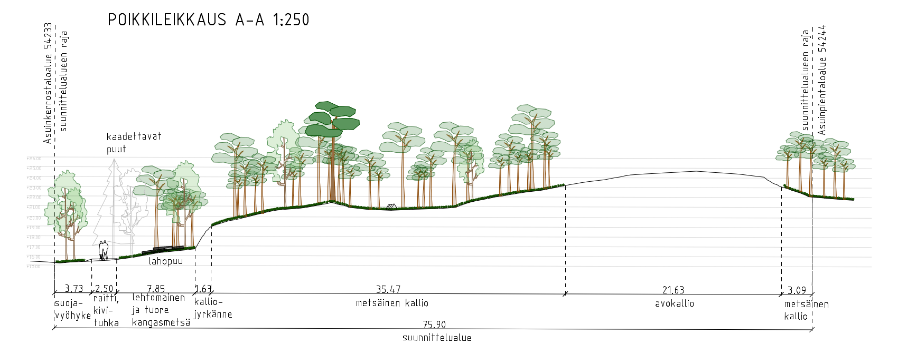
Poikkileikkaus puistosta

Slide 20
Lisätietoa ja palautteen antaminen
Katu- ja puistosuunnitelmaluonnoksiin voi tutustua 17.4. – 30.4.2024 välisenä aikana Helsingin kaupungin verkkosivulla osoitteessa https://paatokset.hel.fi/fi/kuulutukset-ja-ilmoitukset/katu-ja-puistosuunnitelmat
LISÄTIEDOT JA PALAUTTEET:
Puistosuunnitelmaluonnos:
Johanna Himberg, Helsingin kaupunki, maankäyttö ja kaupunkirakenne, puh. 09 310 21806,
johanna.himberg@hel.fi
Elina Regårdh, WSP, puh. 040 7602173, elina.regardh@wsp.com
Katusuunnitelmaluonnos:
Maria Lalla, Helsingin kaupunki, maankäyttö ja kaupunkirakenne, puh. 09 310 39513, maria.lalla@hel.fi
Olli-Pekka Aalto, WSP Finland Oy, puh. 040 827 3658, olli-pekka.aalto@wsp.com
Notes:
Johanna / Maria kertoo jatkoaskelista
esilläolon aikataulu
nähtävilläolon aikataulu katusuunnitelmassa
päätöksenteon aikataulu lautakunnassa
toteutusaikataulu
mainos suunnitelmavahdista

